Slide 1
In vivo animal models confirm an increased virulence potential and pathogenicity of the NAP1/RT027/ST01 genotype within the Clostridium difficile MLST Clade 2
Josué Orozco-Aguilar^{1,2,3}, Alejandro Alfaro-Alarcón ⁴ , Luis Acuña-Amador⁵, Esteban Chaves-Olarte^{3,5}, César Rodríguez^{3,5}, Carlos Quesada-Gómez^{1,3,5}*
¹ Laboratorio de Ensayos Biológicos (LEBi), Universidad de Costa Rica, San José. Costa Rica.
² Facultad de Farmacia, Universidad de Costa Rica. San José, Costa Rica.
³ Programa de Posgrado en Microbiología, Parasitología, Química Clínica e Inmunología, Universidad de Costa Rica. San José, Costa Rica.
⁴ Departamento de Patología, Escuela de Medicina Veterinaria, Universidad Nacional. Heredia, Costa Rica.
⁵ Centro de Investigación en Enfermedades Tropicales and Facultad de Microbiología, Universidad de Costa Rica. San José, Costa Rica.
*Correspondence: carlos.quesada@ucr.ac.cr

Slide 2
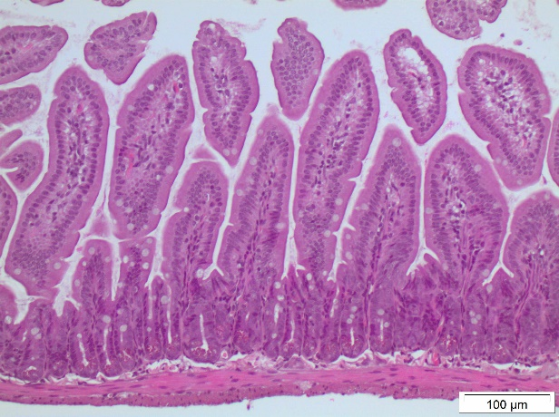
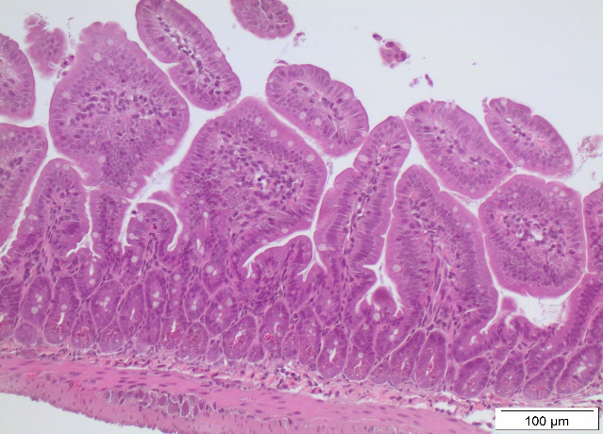
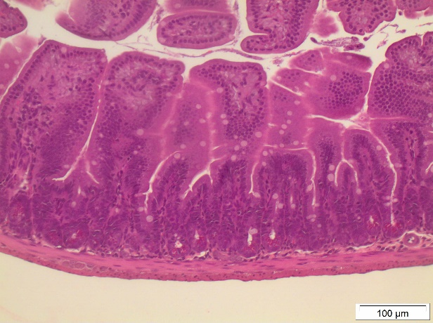
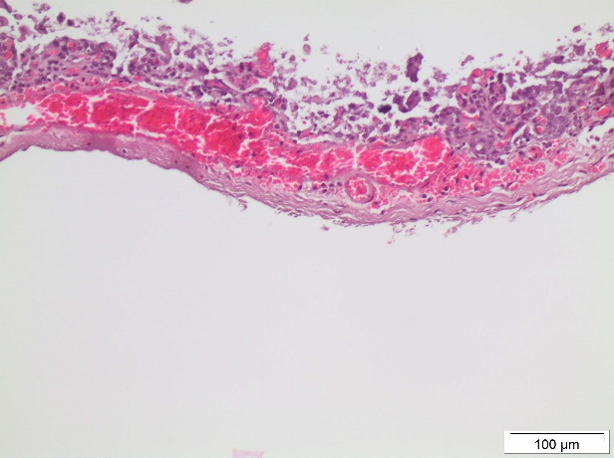
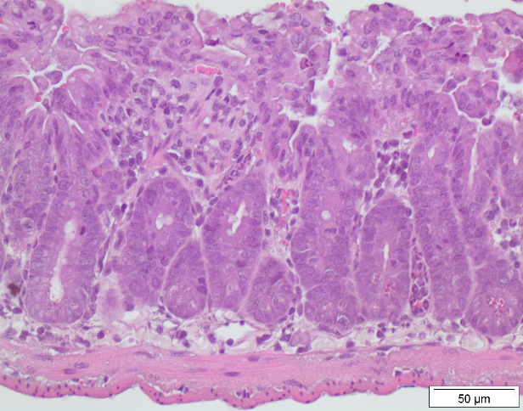
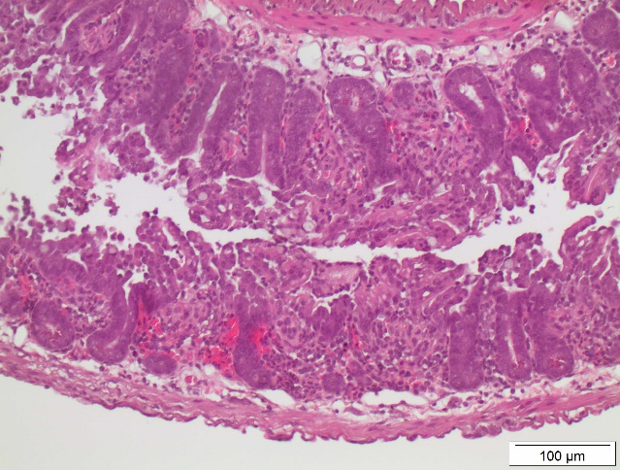
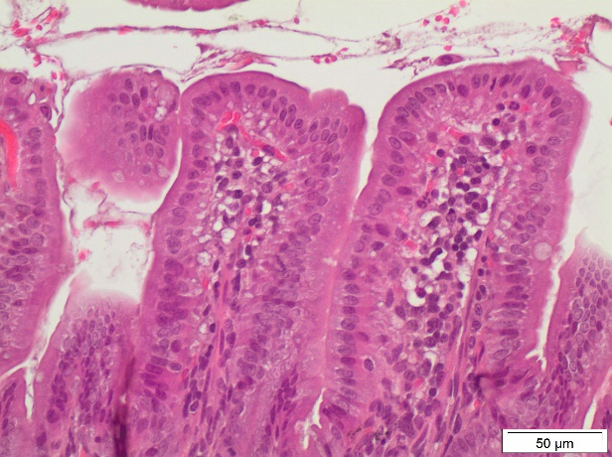
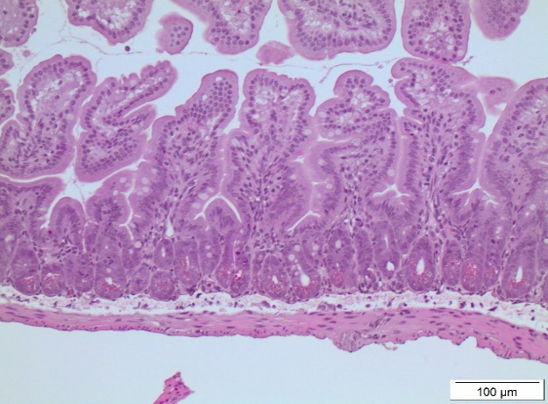
A
B
C
D
E
F
G
H
Fig. S1

Slide 3
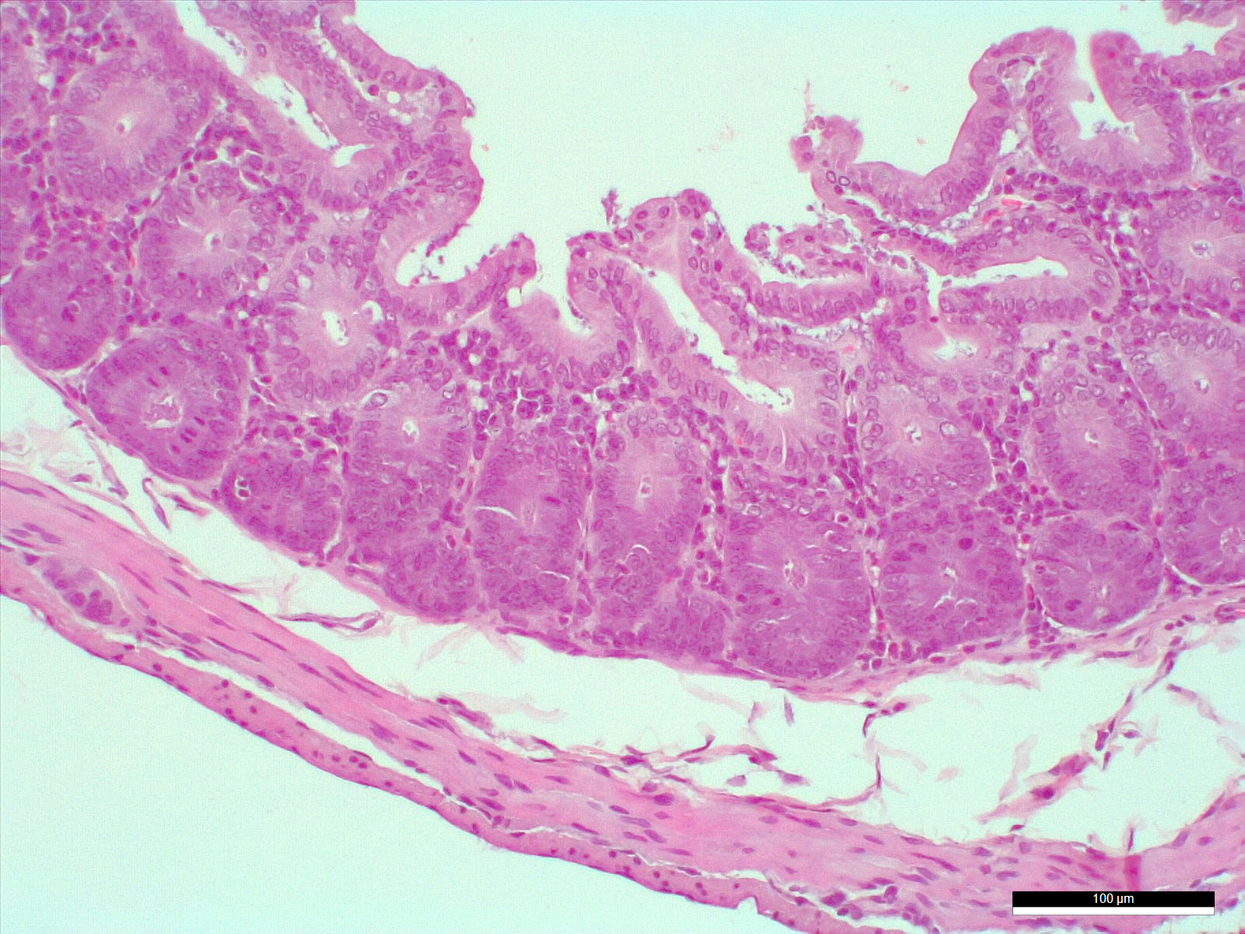
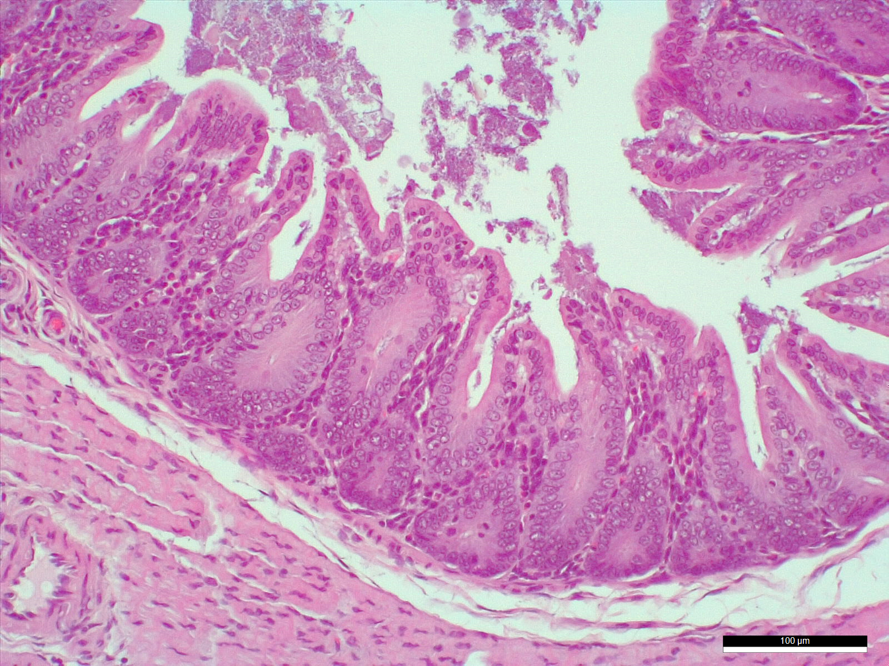
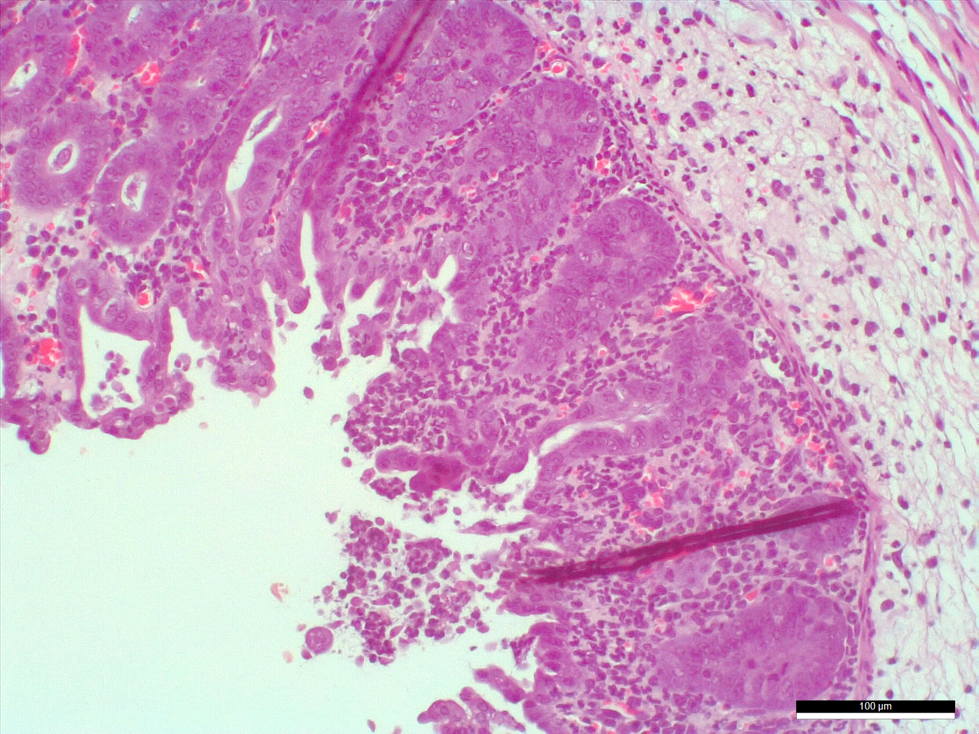
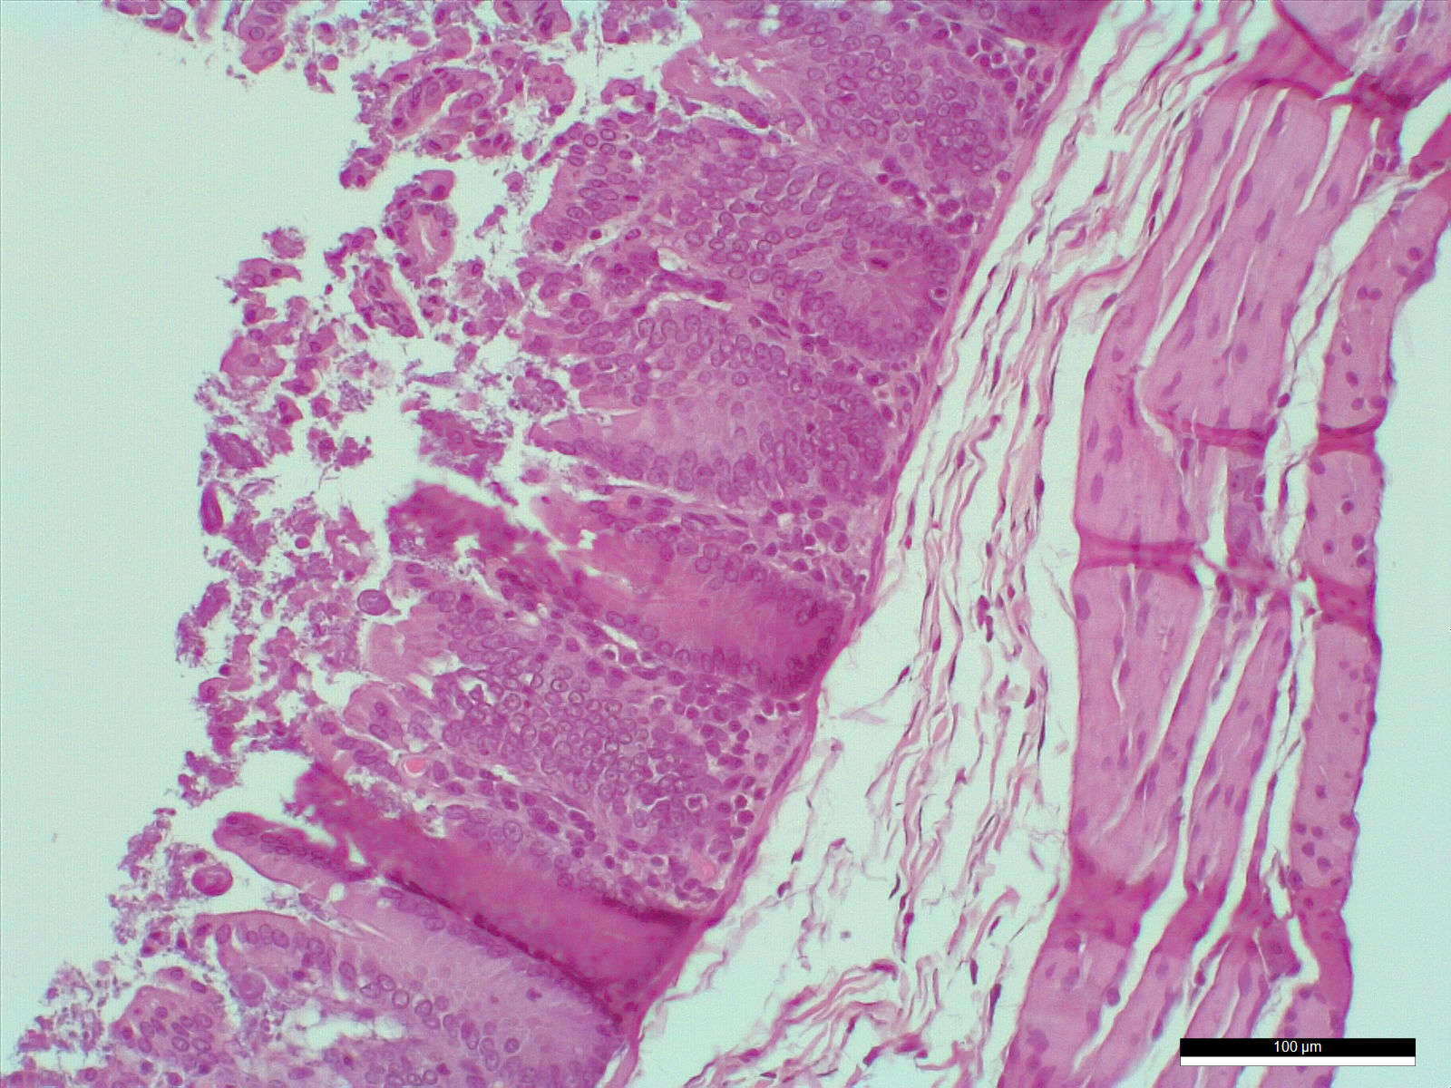
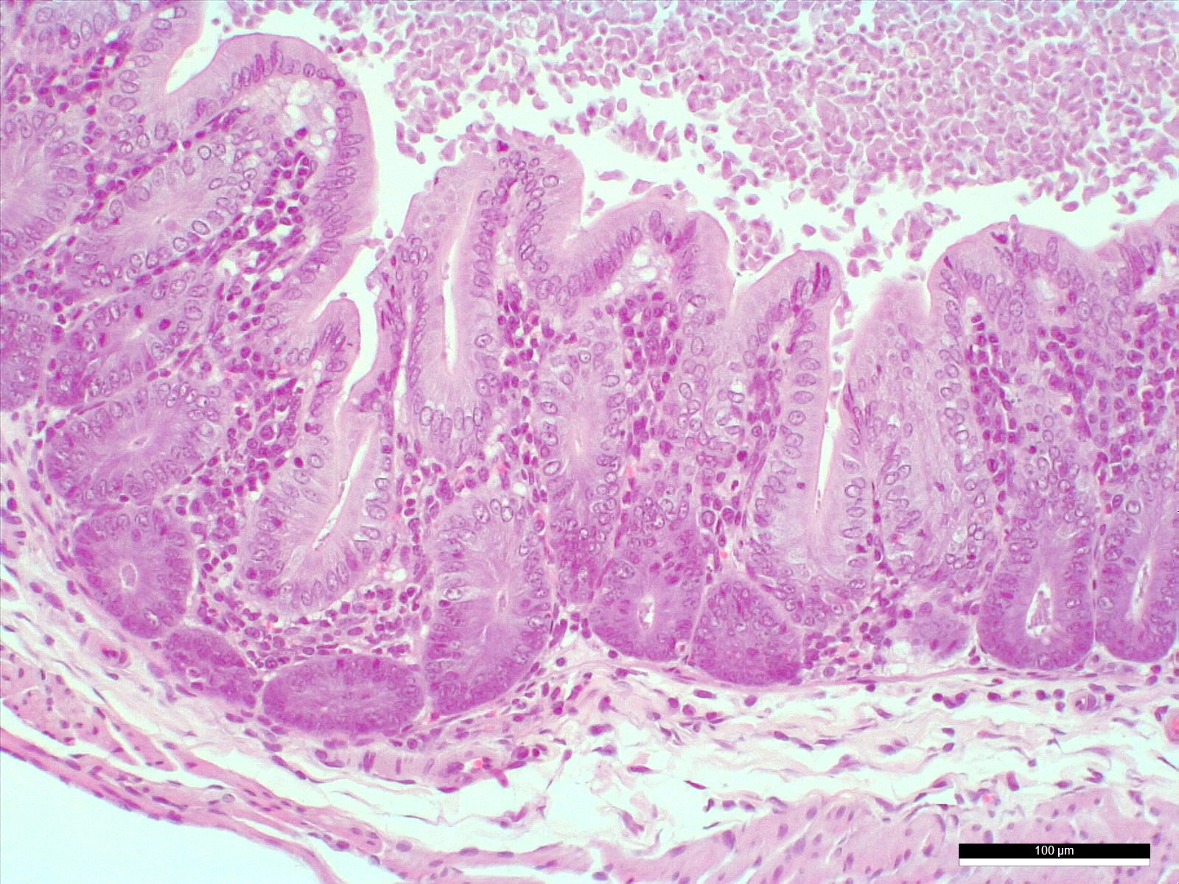
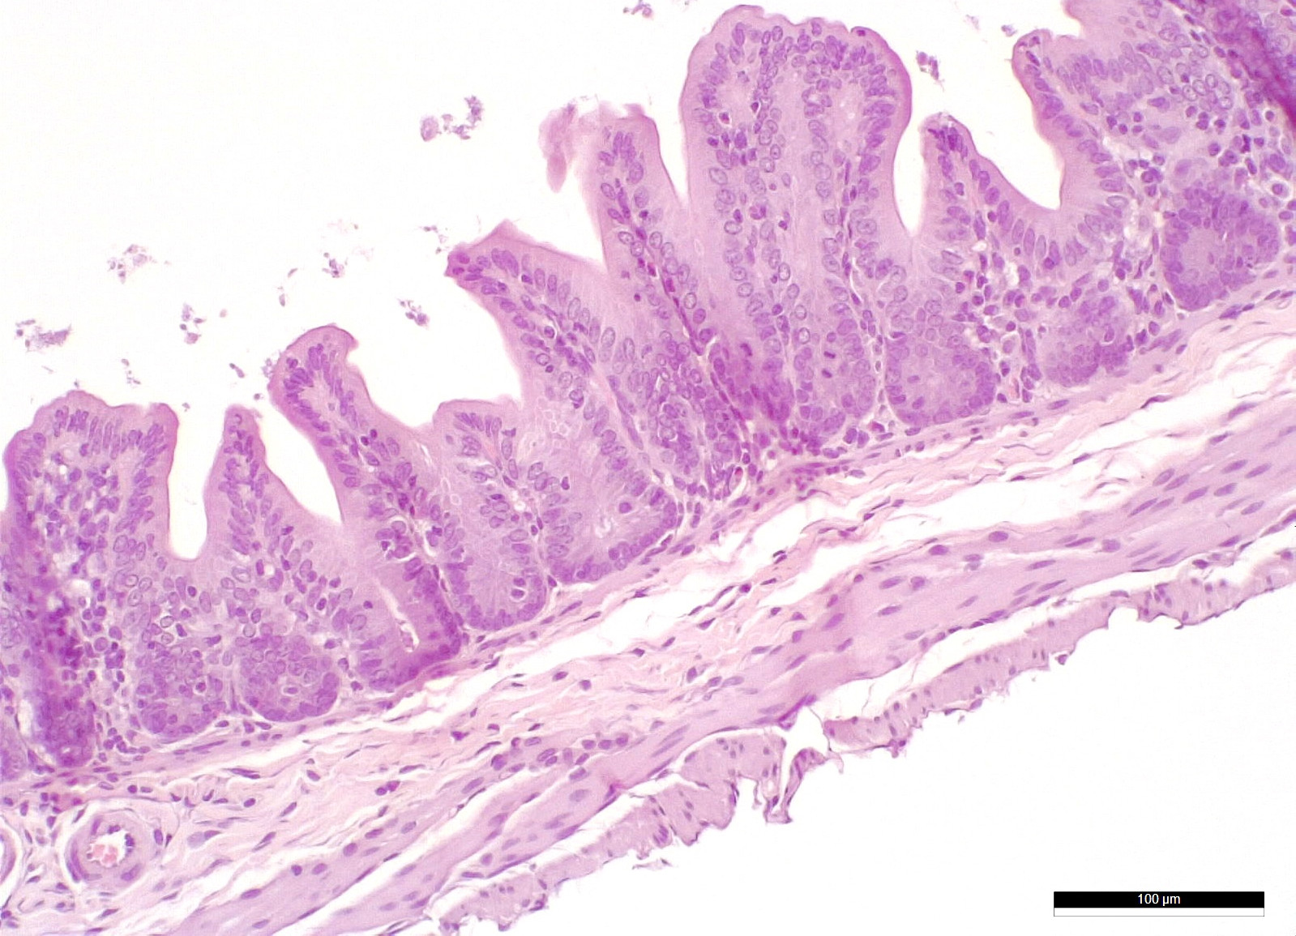
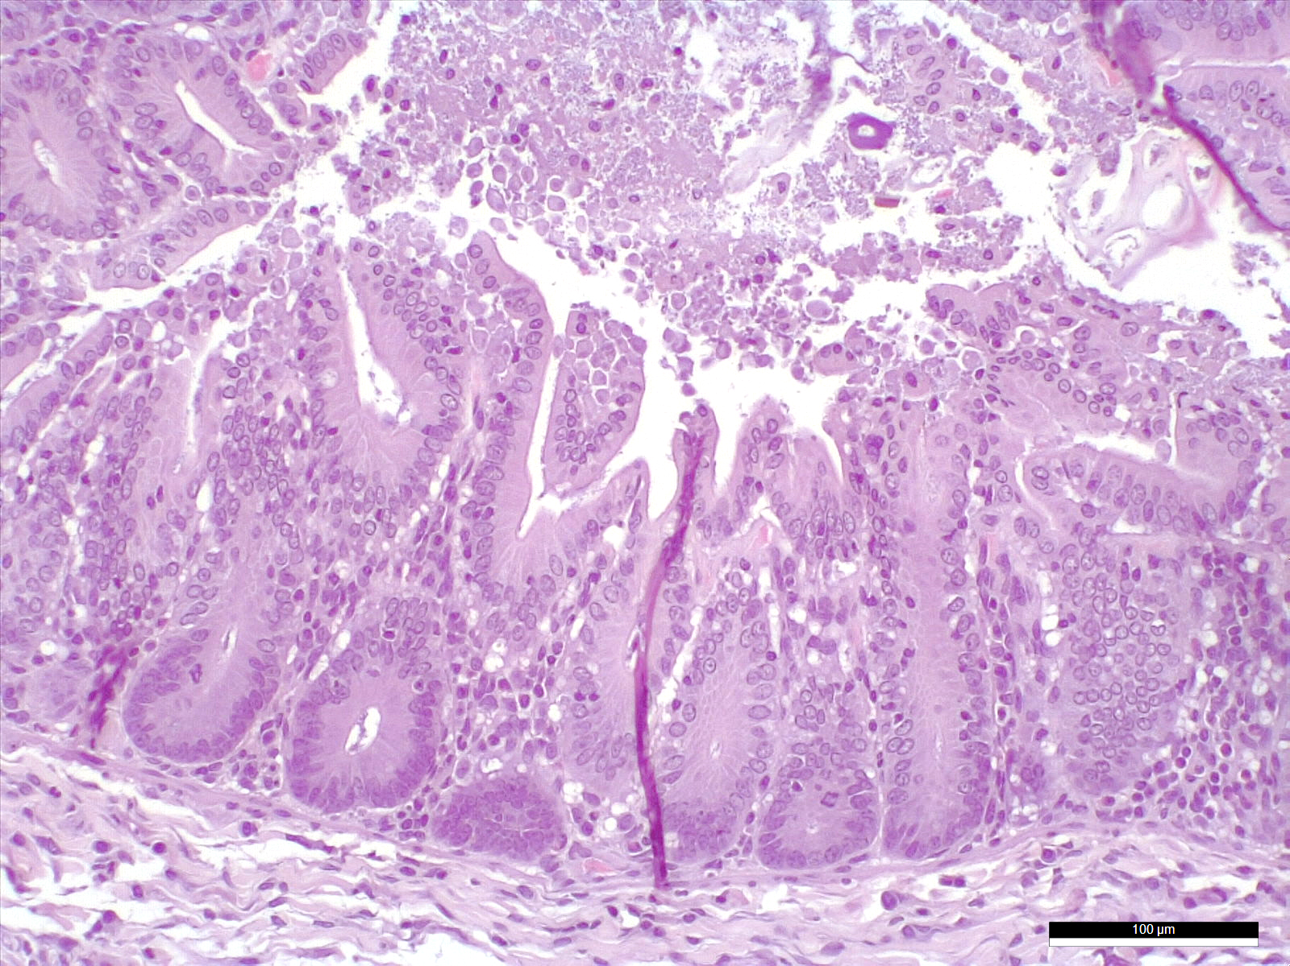
A
B
C
D
E
F
G
Fig. S2

Slide 4
8
7
6
5
Log N° bacterial cells (CFU/mL)
0 6 24
Hours
Fig. S3

